Slide 1
Burrows-Wheeler transformacija i FM index
Vasilije Dolić 2018/3222

Slide 2
Šta su BWT i FM Indeks?
Burrows-Wheeler Transformacija
Reverzibilna permutacija karaktera stringa
Originalno se koristila za kompresiju
FM INDex
Kombinacija BWT i manjih pomoćnih struktura

Slide 3
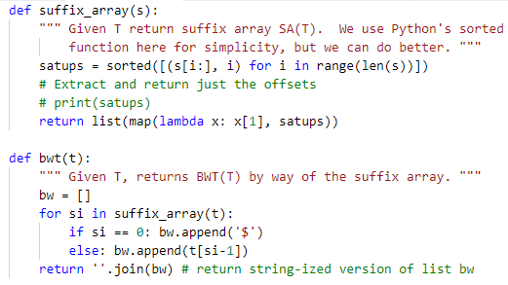
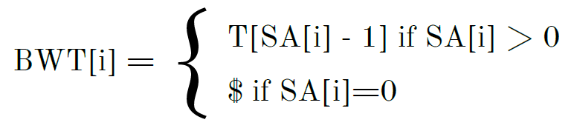
Burrows-Wheeler transformacija (Inicijalna verzija)

Slide 4
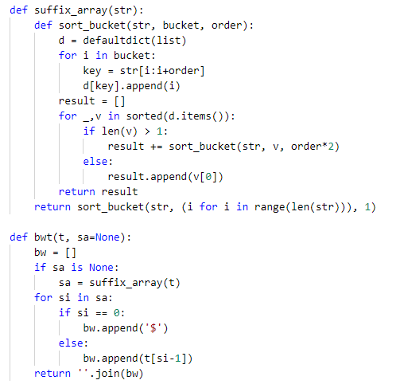
Burrows-Wheeler transformacija (Unapređena verzija)

Slide 5
Burrows-Wheeler transformacija

Slide 6
Burrows-Wheeler transformacija
Algorithm | Description
DC | Difference-Cover algorithm (v = 32)
DS | Deep-Shallow sorting algorithm
KA | Ko-Alur algorithm
KS | Kärkkäinen-Sanders algorithm
LS | Larsson-Sadakane algorithm
sais | Induced Sorting algorithm
SA algorithms benchmarks: https://sites.google.com/site/yuta256/sais

Slide 7
Burrows-Wheeler transformacija

Slide 8
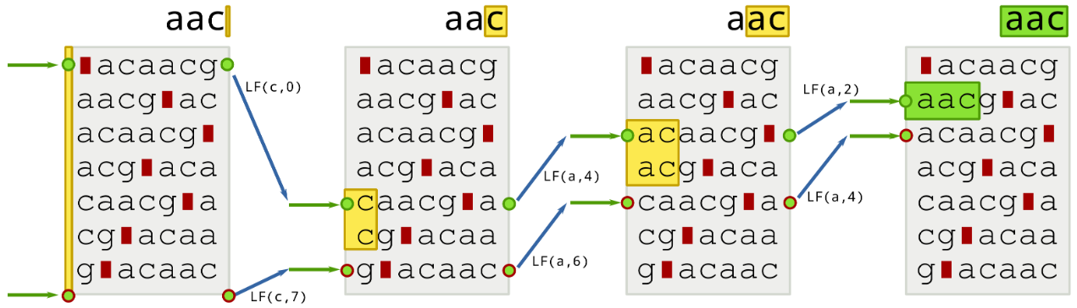
FM Index (Inicijalna verzija)
Tekst: acaacg

Slide 9
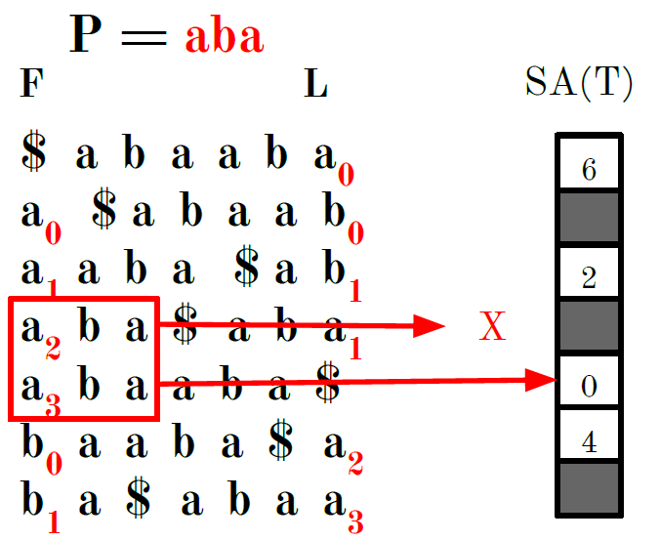
FM Index (Unapređena verzija)

Slide 10
FM Index pretraga 1/3

Slide 11
FM Index pretraga 2/3

Slide 12
FM Index pretraga 3/3

Slide 13
FM Index memorija
 | Veličina teksta | Memorija na HDD | RAM tokom pretrage
Coffea arabica, chromosome 1c | ~50 miliona | 73 MB | ~319 MB
Mus pahari, chromosome X | ~150 miliona | 214 MB | ~843 MB
Podarcis muralis, chromosome 1 | ~140 miliona | 201 MB | ~784 MB

Slide 14
Source code:
https://github.com/Wasa94/BWT-and-FM-Index
PITANJA?
dolicvasilije@gmail.com

